Slide 1
AUDIÊNCIA PÚBLICA
ROMPIMENTO DA BARRAGEM DE FUNDÃO

Slide 2
As barragens e o rejeito:

Slide 3
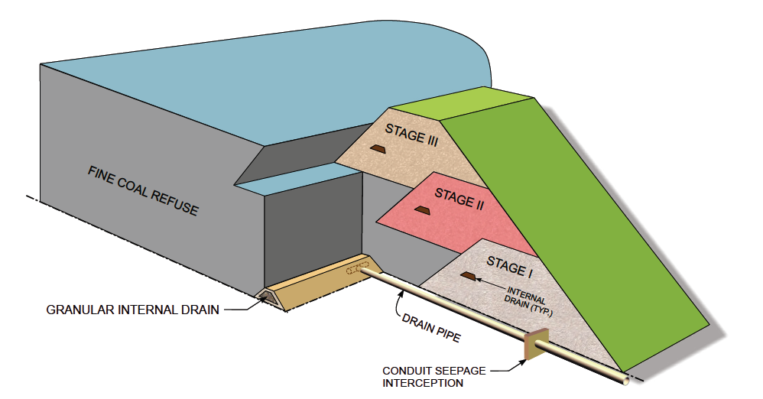
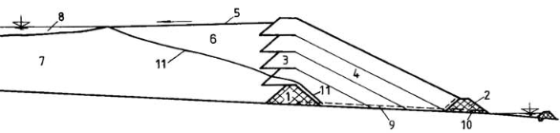
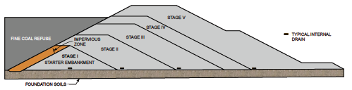
Métodos para a construção de barragens de rejeito
Barragem de rejeitos – alteamento para montante
Barragem de rejeitos – alteamento ao centro
Barragem de rejeitos – alteamento para jusante

Slide 4
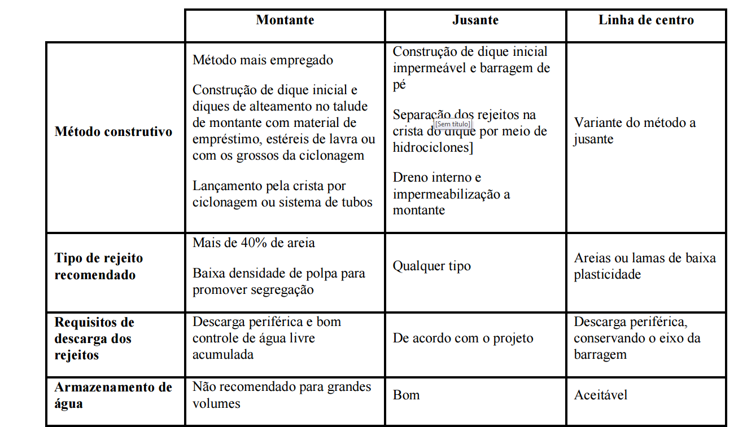
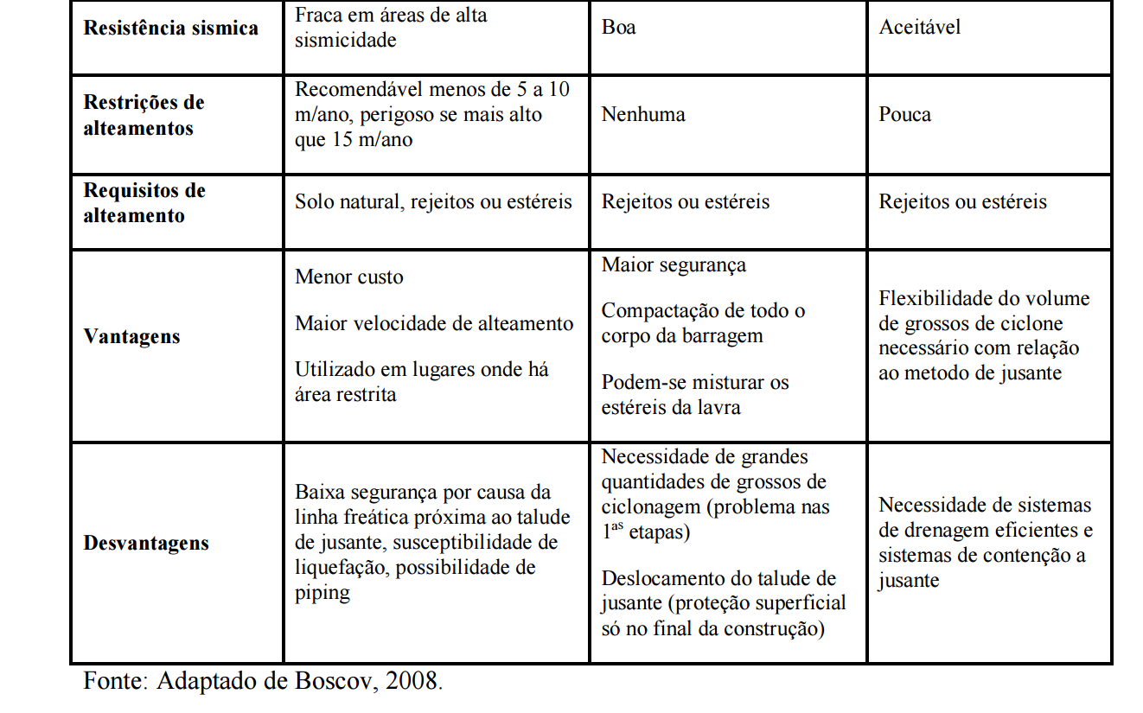
Obtido de : Técnicas para a disposição de rejeitos de minério de ferro. Santos et al. – UFOP /MG.

Slide 5
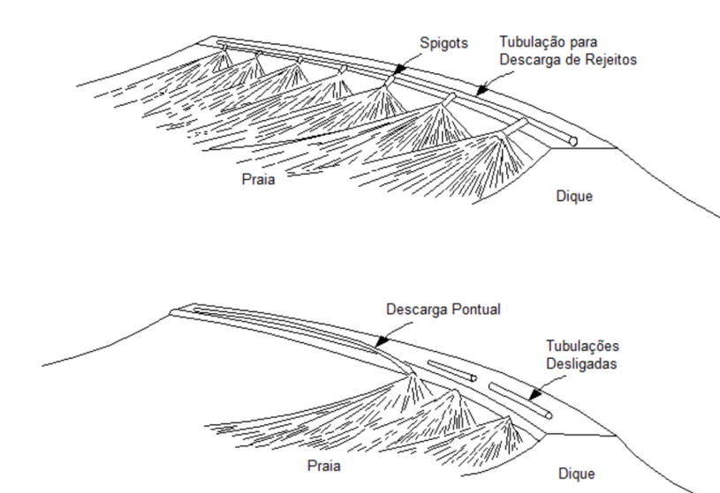
Tipos de rejeitos de minério de ferro
Finos ou lamas => mais de 90% de argila ou silte. Elevada compressibilidade no processo de adensamento;
Granulares => Tem partículas nas frações areia fina a média e, em alguns casos, siltosas, sem características de plasticidade.
Técnica de disposição
Aterros hidráulicos;

Slide 6
O FENOMENO DE LIQUEFAÇÃO
É um fenômeno que ocorre pela diminuição da resistência efetiva e da rigidez dos solos sob ação de forças externas
Liquefação dinâmica ou espontânea
Está relacionada a carregamentos dinâmicos, particularmente eventos sísmicos.
Liquefação estática
Elevação do nível d’água em depósitos de materiais granulares;
Carregamentos rápidos;
Movimentos de massa na área de influência dos depósitos de materiais granulares;
Excessos de precipitação pluviométrica.

Slide 7
Depósitos de rejeitos granulares podem ser caracterizados como estruturas altamente susceptíveis à liquefação. (Pereira, 2005).
Variáveis que tendem a influenciar o fenômeno da liquefação,
Distribuição granulométrica e teor de finos;
Compacidade e arranjo estrutural (fofa ou compacta)
Composição mineralógica;
Condutividade hidráulica (distribuição granulométrica);
Natureza do carregamento (cíclico ou não);
Velocidade de carregamento.

Slide 8
O POTENCIAL DE LIQUEFAÇÃO
Estudos a partir de ensaios de campo e/ou de metodologias confiáveis e representativas envolvendo experimentos de laboratório.

Slide 9
Conclusão
Um evento catastrófico em uma barragem de rejeito depende de um conjunto de fatores, dentre eles:
Fatores relacionados ao tipo de material;
Tipo de esquema construtivo adotado;
Fatores relacionados ao tempo (chuvas intensas);
Fatores relacionados ao local (terremotos);
Ações impensadas de caráter antrópico.
Portanto:
É importante investir em monitoramento;
É importante ter um sistema de fiscalização atuante;
É vital ter um aparato de ESTADO capacitado e motivado;
Devemos aprender com os erros corrigindo-os o mais rapidamente possível.

Slide 10
Alguns textos interessantes
Pereira, Eleonardo Lucas. “Estudo do potencial de liquefação de rejeitos de minério de ferro sob carregamento estático”. Dissertação apresentada ao Programa de Pós-Graduação do Dep.de Eng. Civil da Escola de Minas da UFOP. Ouro Preto, abril de 2005.
Rafael, Herbert Miguel Angel Maturano. “Análise do Potencial de Liquefação de uma Barragem de Rejeito.” Dissertação apresentada ao Programa de Pós Graduação em Engenharia Civil da PUC-Rio como requisito parcial para obtenção do título de Mestre em Engenharia Civil. Rio de Janeiro , 2012.
Souza, Frederico Leite Theodoro de . “Caracterização do escoamento em um vertedor tipo flauta (poço-galeria), via modelagem física e numérica”. Dissertação apresentada ao PPG SMARH / UFMG, Belo Horizonte, 2015.

